Slide 1
LC 20: Détermination de constantes d’équilibre
Niveau: CPGE
Prérequis:
- Thermodynamique
- Thermochimie, Loi de Hess
- Quotient réactionnel
- Dosage
- Loi de Kohlrausch
- Acide/Base
- Solubilité
- Complexation

Slide 5
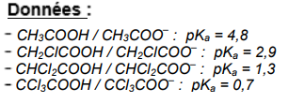

Slide 6
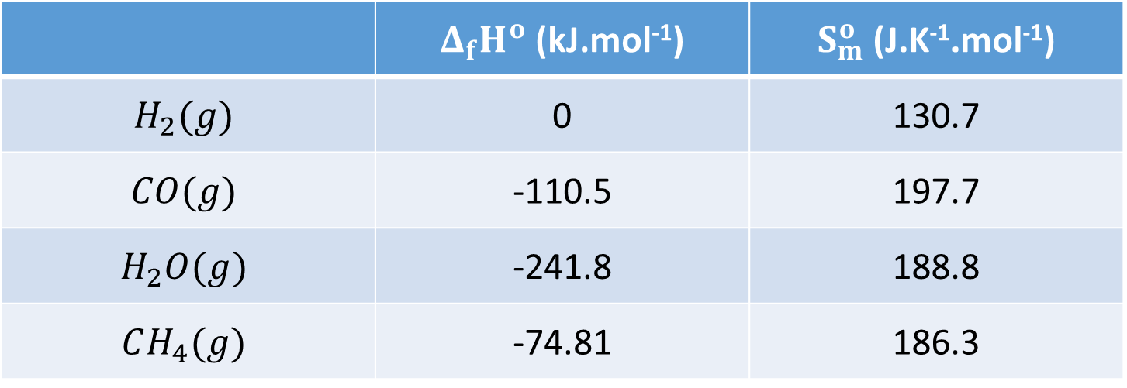
Données thermodynamiques à 298 K
 | $Δ_{f}H^{o}$ (kJ.mol⁻¹) | $S_{m}^{o}$ (J.K⁻¹.mol⁻¹)
$$H_{2}(g)$$ | 0 | 130.7
$$CO(g)$$ | -110.5 | 197.7
$$H_{2}O(g)$$ | -241.8 | 188.8
$$CH_{4}(g)$$ | -74.81 | 186.3

Slide 7
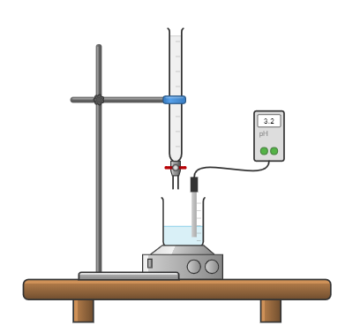
Mesure de la conductivité pour différentes concentrations initiales en ${\text{CH}}_{\text{3}}\text{COOH}$(aq)
Acide acétique, C₀ = 0.1 mol.L⁻¹
mS.m⁻¹
Conductimètre
Eau distillée, V₀ = 20 mL
thermostatée à 25°C

Slide 8

Titrage par suivi pH-métrique des ions $Al^{3+}$ par $HO−,Na+$
$$HO^{−}\left(aq\right), Na^{+}\left(aq\right) (C_{b})$$
Données:
Concentration de la soude, $C_{b}$ :
$C_{b}$= 0.5 mol/L
Concentration d$e {Al}^{3+}(aq)$ (et $H^{+}(aq)$) dans le bécher,${ C}_{0}$ :
${ C}_{0}$= 0.02 mol/L
Volume du mélange du bécher, $V_{0}$:
$V_{0}$= 100,0 mL
${Al}^{3+}, H^{+} (C_{0})$
$Cl^{−}$

Slide 9
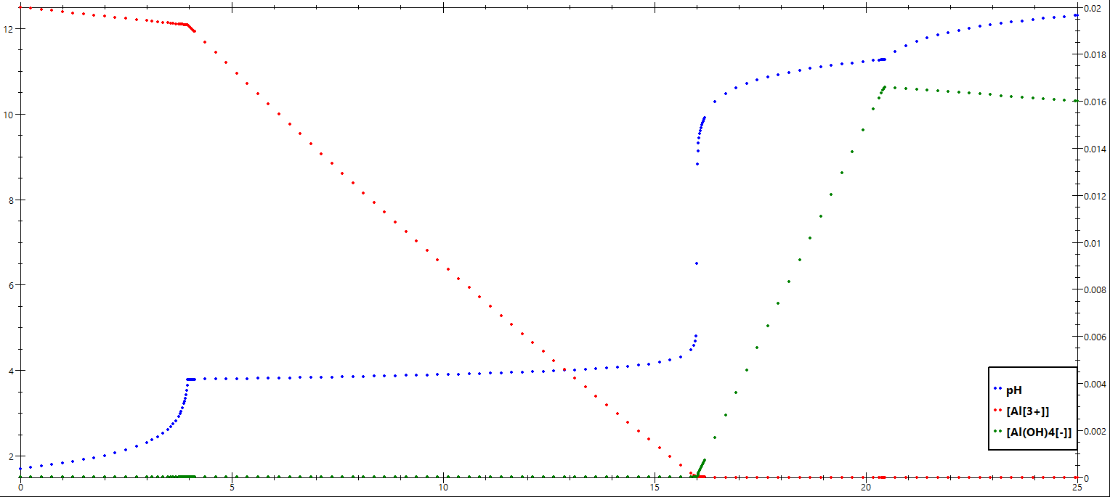
Simulation Dozzzaqueux du titrage
pH
Concentration (mol.L⁻¹)
Volume versé V (mL)

Slide 10
Simulation Dozzzaqueux du titrage
pH
Concentration (mol.L⁻¹)
$$H_{3}O_{(aq)}^{+}+HO_{(aq)}^{−}⇌{{2H}_{2}O}_{(l)}$$
Volume versé V (mL)

Slide 11
Simulation Dozzzaqueux du titrage
pH
Concentration (mol.L⁻¹)
Limpide
Trouble
$$H_{3}O_{(aq)}^{+}+HO_{(aq)}^{−}⇌{{2H}_{2}O}_{(l)}$$
Volume versé V (mL)

Slide 12
Simulation Dozzzaqueux du titrage
pH
Concentration (mol.L⁻¹)
$$H_{3}O_{(aq)}^{+}+HO_{(aq)}^{−}⇌{{2H}_{2}O}_{(l)}$$
Précipitation :
$$Al_{\left(aq\right)}^{3+}+3HO_{(aq)}^{−}⇄Al{{\left(OH\right)}_{3}}_{(s)}$$
Volume versé V (mL)

Slide 13
Simulation Dozzzaqueux du titrage
pH
Concentration (mol.L⁻¹)
Apparition du 1er grain de solide
$$H_{3}O_{(aq)}^{+}+HO_{(aq)}^{−}⇌{{2H}_{2}O}_{(l)}$$
Précipitation :
$$Al_{\left(aq\right)}^{3+}+3HO_{(aq)}^{−}⇄Al{{\left(OH\right)}_{3}}_{(s)}$$
Volume versé V (mL)

Slide 14
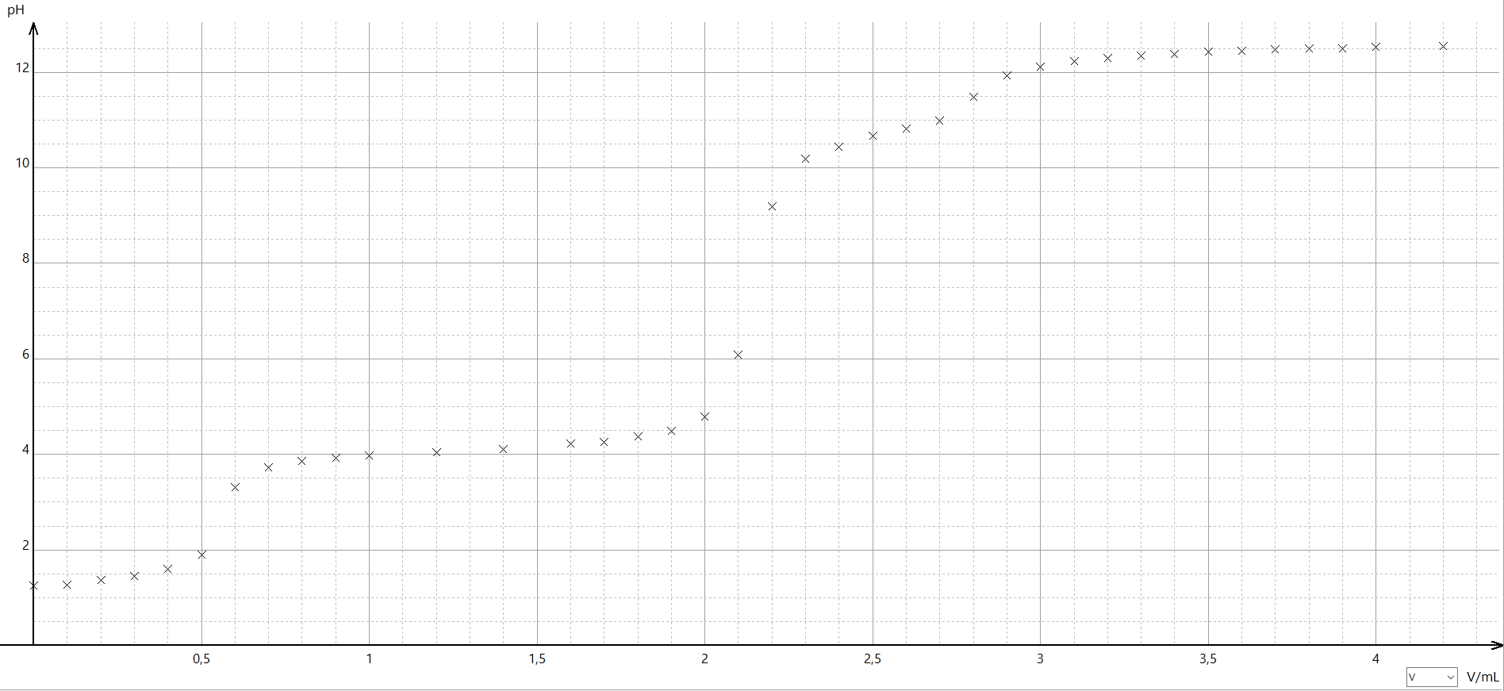
Courbe réelle du pH en fonction du volume versé

Slide 15
Courbe réelle du pH en fonction du volume versé
Apparition du 1er grain
Précipitation :
$$Al_{\left(aq\right)}^{3+}+3HO_{(aq)}^{−}⇄Al{{\left(OH\right)}_{3}}_{(s)}$$

Slide 16
Simulation Dozzzaqueux du titrage
pH
Concentration (mol.L⁻¹)
$$H_{3}O_{(aq)}^{+}+HO_{(aq)}^{−}⇌{{2H}_{2}O}_{(l)}$$
Précipitation :
$$Al_{\left(aq\right)}^{3+}+3HO_{(aq)}^{−}⇄Al{{\left(OH\right)}_{3}}_{(s)}$$
Volume versé V (mL)

Slide 17
Simulation Dozzzaqueux du titrage
pH
Concentration (mol.L⁻¹)
Limpide
$$H_{3}O_{(aq)}^{+}+HO_{(aq)}^{−}⇌{{2H}_{2}O}_{(l)}$$
Précipitation :
$$Al_{\left(aq\right)}^{3+}+3HO_{(aq)}^{−}⇄Al{{\left(OH\right)}_{3}}_{(s)}$$
Trouble
Volume versé V (mL)

Slide 18
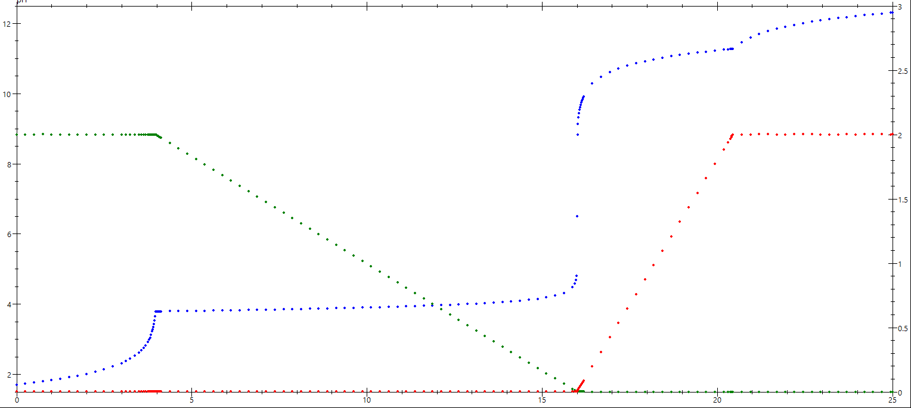
Simulation Dozzzaqueux du titrage
pH
Concentration (mol.L⁻¹)
Disparition du dernier grain de solide
Dissolution
$$Al{{\left(OH\right)}_{3}}_{(s)}=HO_{(aq)}^{−}+Al{{\left(OH\right)}_{4}^{−}}_{(aq)}$$
$$H_{3}O_{(aq)}^{+}+HO_{(aq)}^{−}⇌{{2H}_{2}O}_{(l)}$$
$$pH$$
Précipitation :
$$Al_{\left(aq\right)}^{3+}+3HO_{(aq)}^{−}⇄Al{{\left(OH\right)}_{3}}_{(s)}$$
$$n(Al^{3+})$$
$$n(AL{\left(OH\right)}_{4}^{−})$$
Volume versé V (mL)

Slide 19
Courbe réelle du pH en fonction du volume versé
Apparition du 1er grain
Précipitation :
$$Al_{\left(aq\right)}^{3+}+3HO_{(aq)}^{−}⇄Al{{\left(OH\right)}_{3}}_{(s)}$$

Slide 20
Courbe réelle du pH en fonction du volume versé
Disparition du dernier grain
Dissolution :
$${Al(OH)}_{3 (s)}+{{HO}^{−}}_{(aq)} ⇌ {{Al(OH)}_{4}^{−}}_{(aq)}$$
Apparition du 1er grain
Précipitation :
$$Al_{\left(aq\right)}^{3+}+3HO_{(aq)}^{−}⇄Al{{\left(OH\right)}_{3}}_{(s)}$$

Slide 22
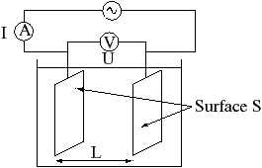
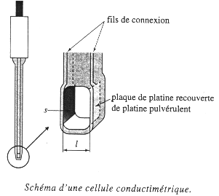
Fonctionnement sonde du conductimètre
$G=\frac{I}{U}$ en S
$σ=G×k$ avec $k$ constante de cellule en ${cm}^{−1}$

Slide 23
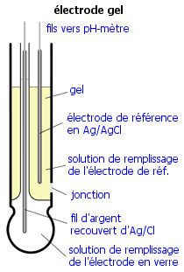
Fonctionnement électrode de verre du pH-mètre

Slide 24
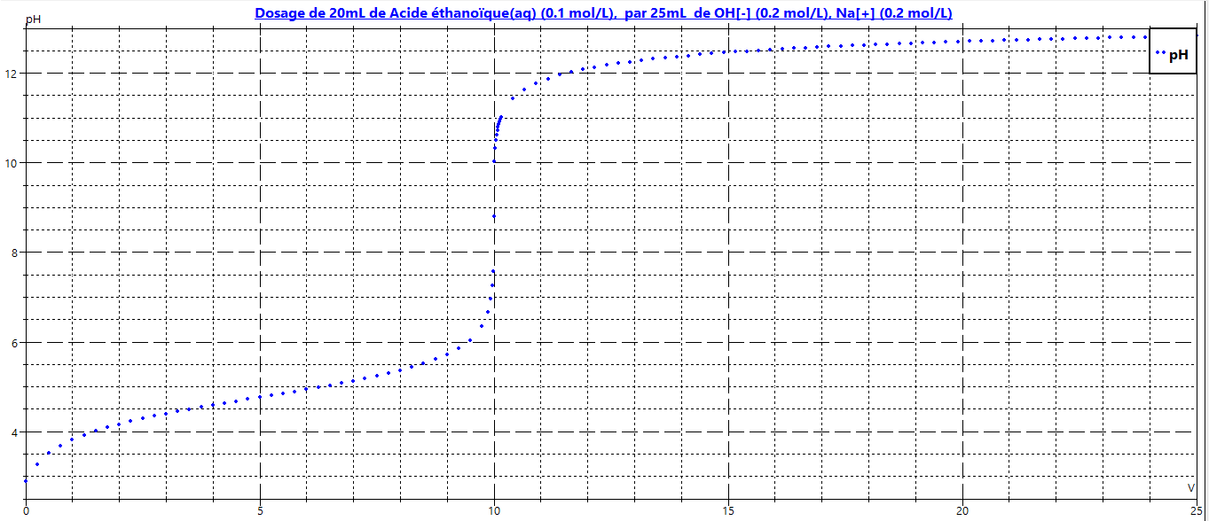
Autre méthode pour déterminer Ka(CH3COOH/CH3COO-): Titrage par suivi pH-métrique avec soude
pKA
$${V_{éq}}/2$$
$$V_{éq}$$

